Slide 1
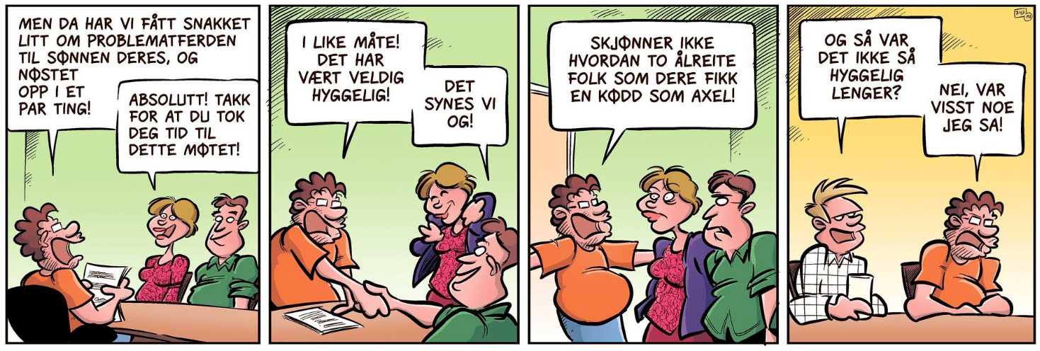
Fagvalg vår 2020
Informasjonsmøte foresatte og elever Vg1 ST

Slide 2
Foresatteinnlogging i Everyday
https://web.trondelagfylke.no/steinkjer-videregaende-skole/praktisk-informasjon/for-foresatte/

Slide 3
Hva må Vg1-elevene på studiespesialisering gjøre før neste skoleår?
Velge programområde Vigo.no
Velge programfag i skolens fagblokk

Slide 4
Hva må foresatte gjøre?
(SVAR: INGENTING)

Slide 5
Valg av programområde
Språk, samfunnsfag og økonomi
Realfag

Slide 6
Fellesfag
4 timer norsk
2 timer historie
2 timer kroppsøving
4 timer fremmedspråk (spansk, fransk eller tysk)
Matematikk

Slide 7
Matematikk
2P
S1
R1

Slide 8
Tre programfag
Programfag 1
Programfag 2
Programfag 3

Slide 9
Prøvevalg
Fag | Antall Vg2 | Antall Vg3 | Til sammen
IDR3004, Breddeidrett 1 | 23 | 4 | 27
REA3001, Biologi 1 | 26 |  | 26
REA3004, Fysikk 1 | 21 |  | 21
REA3011, Kjemi 1 | 24 |  | 24
SAM3001, Historie og filosofi 1 | 15 | 4 | 19
SAM3016, Sosialkunnskap | 2 | 3 | 5
SAM3018, Samfunnsgeografi | 3 |  | 3
SAM3019, Sosiologi og sosialantropologi | 15 | 5 | 20
SAM3020, Politikk og menneskerettigheter | 19 | 4 | 23
SAM3028, Entreprenørskap og bedriftsutvikling 1 | 7 | 1 | 8
SAM3033, Økonomistyring | 16 |  | 16
SAM3037, Psykologi 1 | 30 |  | 30
SPR3008, Internasjonal engelsk, skriftlig | 24 |  | 24

Slide 10
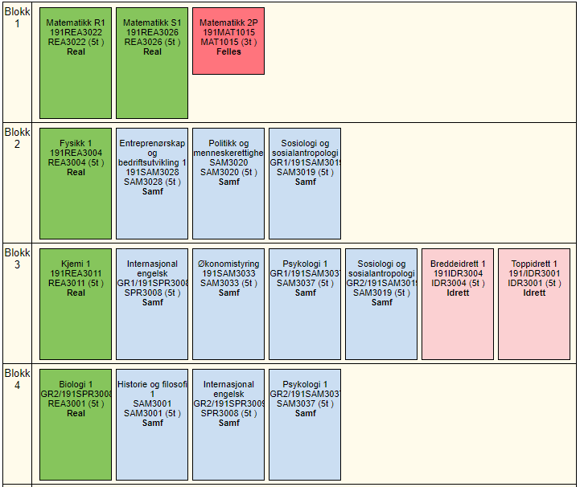
Programfag
BLOKK 1 Matematikk R1, S1 og 2P
BLOKK 2 Fysikk 1, entreprenørskap og bedriftsutvikling, politikk og menneskerettigheter, sosiologi og sosialantropologi
BLOKK 3 Kjemi 1, internasjonal engelsk, økonomistyring, psykologi 1, sosiologi og sosialantropologi, breddeidrett, (toppidrett)
BLOKK 4 Biologi 1, historie og filosofi 1, internasjonal engelsk, psykologi 1

Slide 11
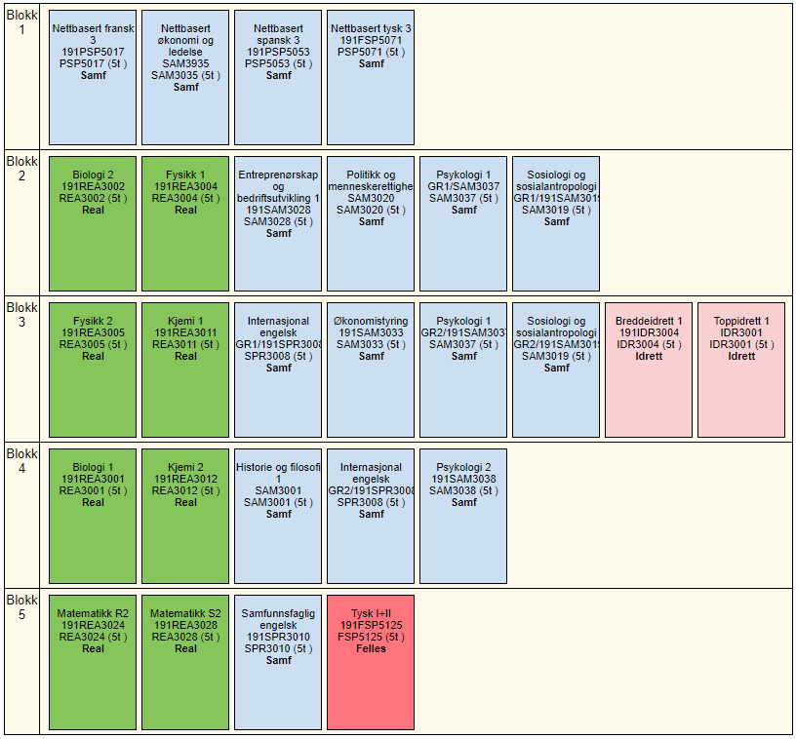
Vg3 2020-2021 NB! Det blir endringer for Vg3 21-22!

Slide 12
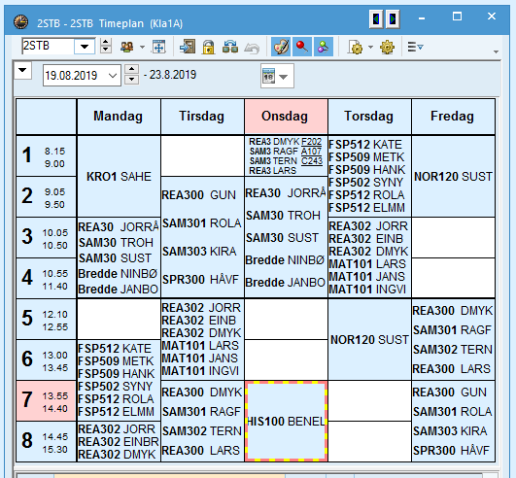
Eksempel på timeplan i Vg2

Slide 13
Hva skjer hvis for mange elever velger et programfag?
Prioritering til programfagene skjer etter følgende kriterier:
Realister har prioritet på realfagene, SAM/SPR/ØK-elever på sitt utdanningsprogram
Karakterer
For Vg3-elever: Fordypning

Slide 14
Ingen andre elever vil ha det faget jeg vil ha!
Normalgruppe er inntil 30 elever, og minimumsantall er 15.
Hvis færre enn 15 elever velger et fag vil faget ikke bli satt i gang. Elevene som har valgt dette faget blir kalt inn og må gjøre omvalg.
Vi legger ut flere fag i blokka enn det vi har økonomi til. Elevenes valg bestemmer hvilke fag som faller ut.

Slide 15
Hvilke forpliktelser har skolen?
Fagtilbudet må legge til rette for at alle elever får:
Et fullverdig vitnemål (3x30 timer)
Fordypning i to fag på sitt programområde
Skolen har altså IKKE noen garanti for at alle elever får videreføre hvilket som helst av programfagene fra Vg2 – bare for at de får videreføre minst to av dem.

Slide 16
Ny klasseinndeling i Vg2? Litt om rekkefølge og prioriteringer
Etter 1. mars vet vi hvilke elever som faktisk har søkt seg til Vg2 ST.
Avdelingsleder har møte med kontaktlærere og Elevtjenesten: Hvilke faglige og/eller sosiale utfordringer finnes i klassene mot slutten av Vg1?
Undersøkelse blant elevene: Hva ønsker de? Sammenholdes med Elevundersøkelsen fra november 2019.
Eventuell ny klasseinndeling gjøres kjent for elevene før sommerferien.

